Slide 1

NGHIÊN CỨU KHOA HỌC
BỘ XÂY DỰNG
TRƯỜNG ĐẠI HỌC KIẾN TRÚC HÀ NỘI
Khoa Công Nghệ Thông Tin
ĐỀ TÀI
TÌM HIỂU VÀ NGHIÊN CỨU CÔNG NGHỆ JAVA
PHÁT TRIỂN ỨNG DỤNG
QUẢN LÝ ĐIỂM SINH VIÊN KHOA CNTT

Slide 2
GVHD: ThS.Lương Thị Bích Phượng
SVTH : Lê Quang Diện
Đỗ Thị Phương Anh
Trần Văn Thái
Nguyễn Tùng Lâm
Nguyễn Quang Tri

Slide 3
NỘI DUNG BÁO CÁO
Tổng quan về đề tài
Cơ sở lý thuyết
Phân tích thiết kế hệ thống và xây dựng chương trình
Kết luận và hướng phát triển

Slide 4
1.TỔNG QUAN ĐỀ TÀI
Quản lý sinh viên nhằm hỗ trợ cho
công tác quản lý thông tin sinh viên.
Quản lý điểm sinh viên sẽ giúp cho
công tác quản lý sinh viên diễn ra
đơn giản và tiết kiệm thời gian hơn.

Slide 5
Mục tiêu của nghiên cứu :
Tìm hiểu và nghiên cứu công nghệ java phát triển ứng dụng quản lý điểm sinh viên khoa CNTT
Phạm vi nghiên cứu:
- Công tác quản lý điểm sinh viên khoa Công nghệ thông tin - Trường Đại học Kiến Trúc Hà Nội.
Mục tiêu
&
Phạm vi
nghiên cứu

Slide 6
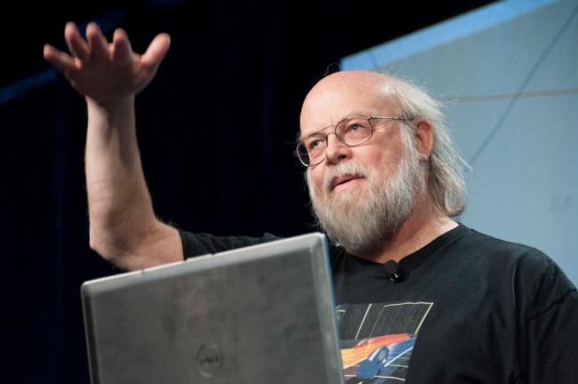
2. CƠ SỞ LÝ THUYẾT
Ngôn ngữ Java:
Java là một trong những ngôn ngữ lập trình hướng đối tượng.
Nó được sử dụng trong phát triển phần mềm, trang web, game hay ứng dụng trên các thiết bị di động.
Java được khởi đầu bởi James Gosling và bạn đồng nghiệp ở Sun MicroSystem năm 1991.
James Gosling

Slide 7

Ưu điểm của Java
Đơn giản
Di động
Hướng đối tượng
Mạnh mẽ và bảo mật
Không phụ thuộc vào nền tảng
Đa luồng và tương tác

Slide 8


Ứng dụng để lập trình java
Java Development KIT
Integrated Development Environmet

Slide 9
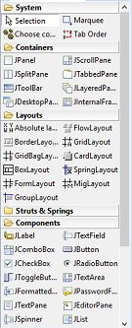
Tổng quan về JavaSwing
Java Swing là một phần của Java Foundation Classes (JFC).
Sử dụng để tạo các ứng dụng Window-Based.
Được xây dựng ở trên cùng của AWT
(Abstract Windowing Toolkit).
- API và được viết hoàn toàn bằng Java.

Slide 10
Tính năng của Java Swing:
Trọng lượng nhẹ - Các thành phần Swing độc lập với API của hệ điều hành gốc do các điều khiển API Swing được kết xuất chủ yếu bằng cách sử dụng mã Java thuần túy thay vì các cuộc gọi hệ điều hành cơ bản.
Rich Controls - Swing cung cấp một bộ điều khiển nâng cao phong phú như Tree, TabbedPane, thanh trượt, colorpicker và điều khiển bảng.
Tùy biến cao - các điều khiển xoay có thể được tùy chỉnh theo một cách rất dễ dàng và độc lập với biểu diễn bên trong.
Pluggable look-and-feel - Swing dựa nhìn GUI Application và có thể thay đổi thời gian chạy, dựa trên các giá trị có sẵn.

Slide 11
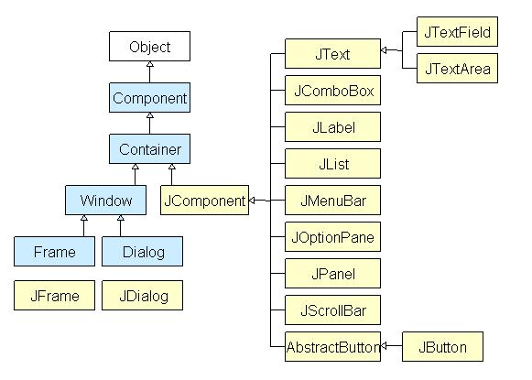
Sơ đồ phân cấp Java Swing

Slide 12
3. Phân tích thiết kế hệ thống
- Xác định các tác nhân
- Admin(Người quản lý): quản lý người dùng, các danh mục, thông tin, hồ sơ sinh viên.
- User(Giảng Viên): sử dụng ứng dụng để quản lý sinh viên.
- Xác định các use case
- Đăng nhập: đăng nhập có thể sử dung các chức năng trong ứng dụng, tài khoản của admin sẽ có quyền quản lý người dùng, thông tin, tài liệu trên giao diện.
- Các trang quản lý thông tin sinh viên, thông tin môn học, điểm của từng môn học,tổng kết và đánh giá sinh viên giảng viên có thể xem, nhập, xóa, sửa thông tin trong giao diện.

Slide 13
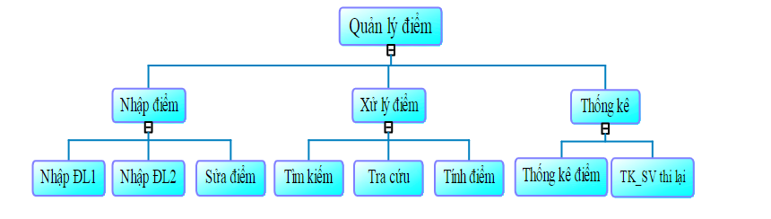
3. Phân tích thiết kế hệ thống
BIỂU ĐỒ PHÂN CẤP CHỨC NĂNG

Slide 14
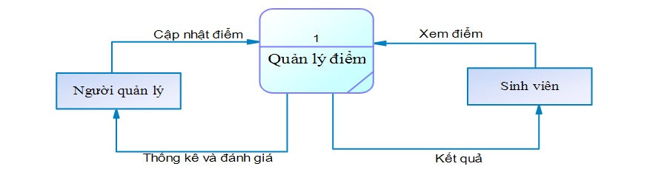
BIỂU ĐỒ LUỒNG DỮ LIỆU MỨC KHUNG CẢNH

Slide 15
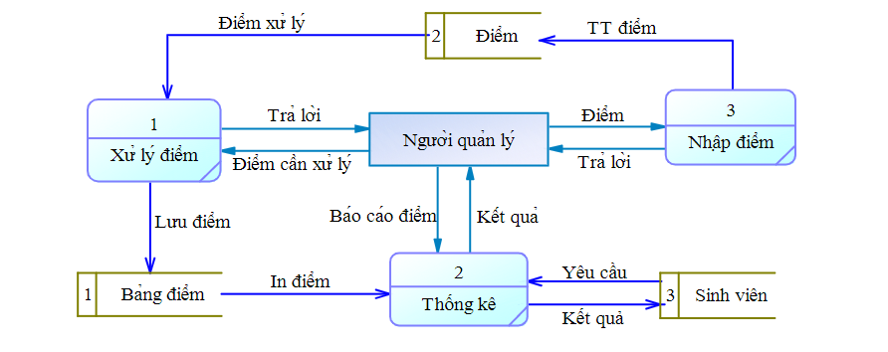
BIỂU ĐỒ LUỒNG DỮ LIỆU MỨC ĐỈNH

Slide 16
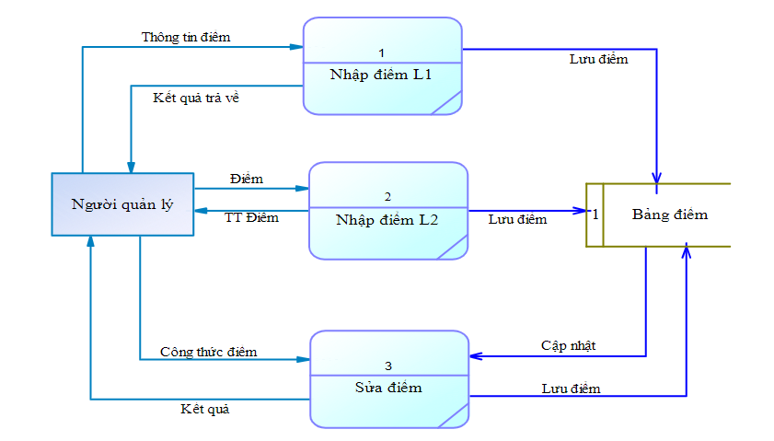
BIỂU ĐỒ LUỒNG DỮ LIỆU MỨC DƯỚI ĐỈNH

Slide 17
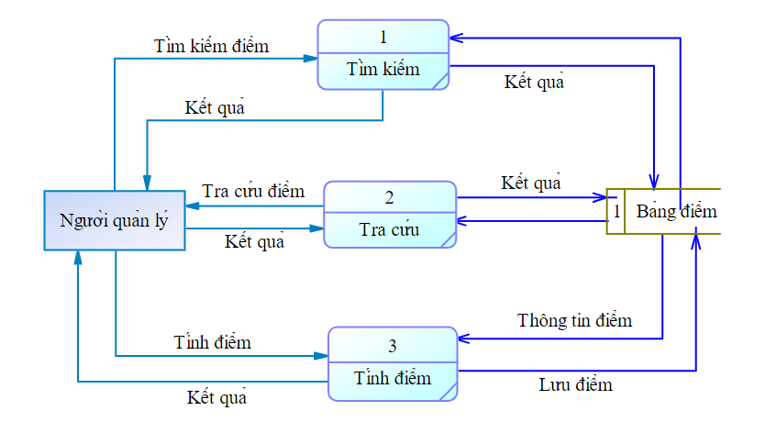
BIỂU ĐỒ LUỒNG DỮ LIỆU MỨC DƯỚI ĐỈNH CHỨC NĂNG XỬ LÝ ĐIỂM

Slide 18
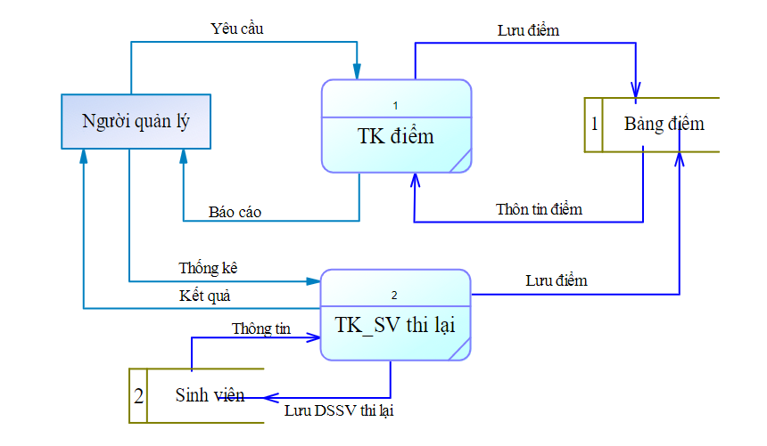
BIỂU ĐỒ LUỒNG DỮ LIỆU MỨC DƯỚI ĐỈNH CHỨC NĂNG THỐNG KÊ

Slide 19
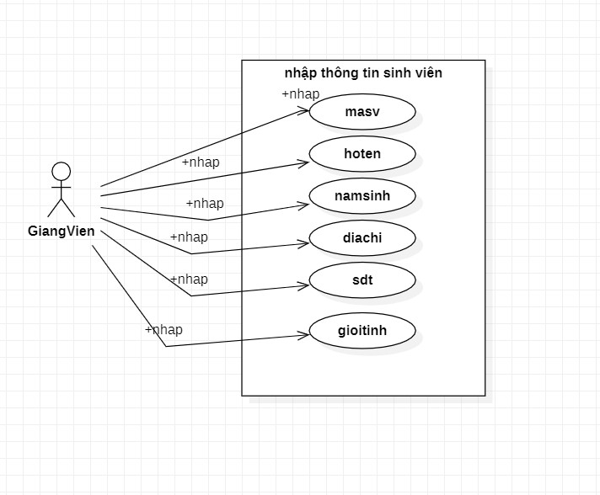
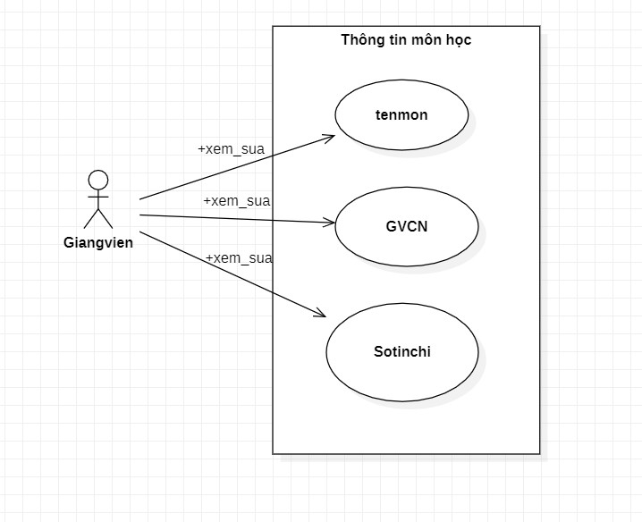
Biểu đồ use case nhập thông tin sinh viên
Biểu đồ use case thông tin môn học

Slide 20
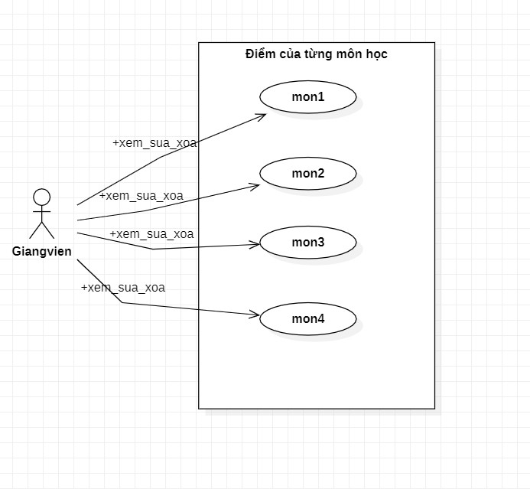
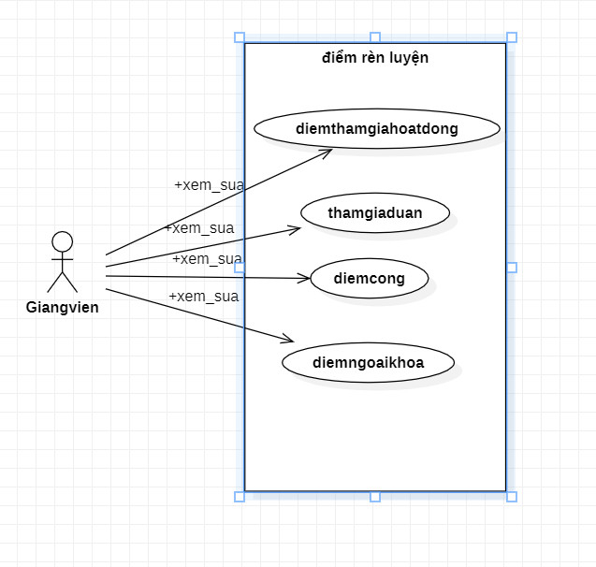
Biểu đồ use case điểm từng môn học
Biểu đồ use case điểm rèn luyện

Slide 21
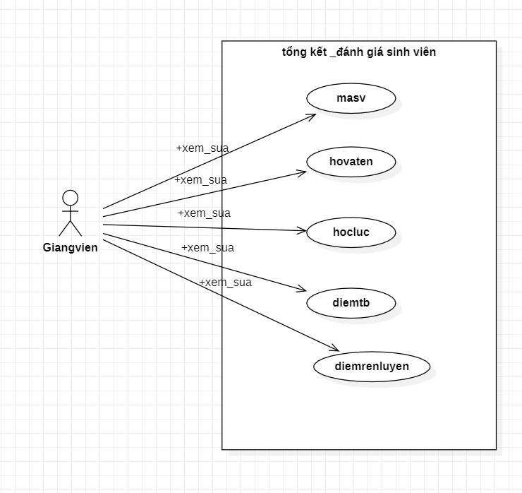
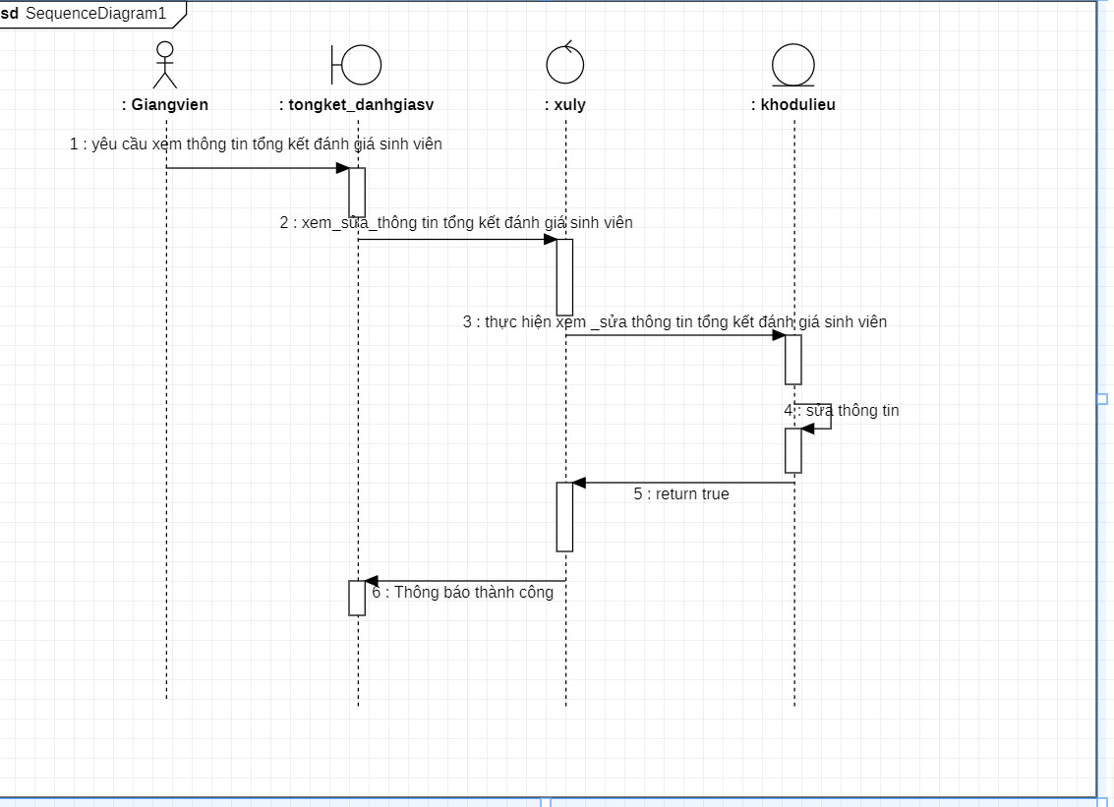
6*: thông báo lỗi
5*: return false
Biểu đồ use case tổng kết điểm sinh viên
Biểu đồ trình tự

Slide 22
Thiết kế cơ sở dữ liệu
Bảng đặc tả cơ sơ dữ liệu
TÊN | KIỂU DỮ LIỆU | MÔ TẢ
Taikhoan | varchar | Tài khoản
matkhau | varchar | Mật khẩu
roles | varchar | Vai trò người dùng
TÊN | KIỂU DỮ LIỆU | MÔ TẢ
monhocID | varchar | Mã môn học
Tenmh | Nvarchar | Tên môn học
Gvcn | Nvarchar | Giáo viên chủ nhiệm
Sotinchi | Int | Số tín chỉ

Slide 23
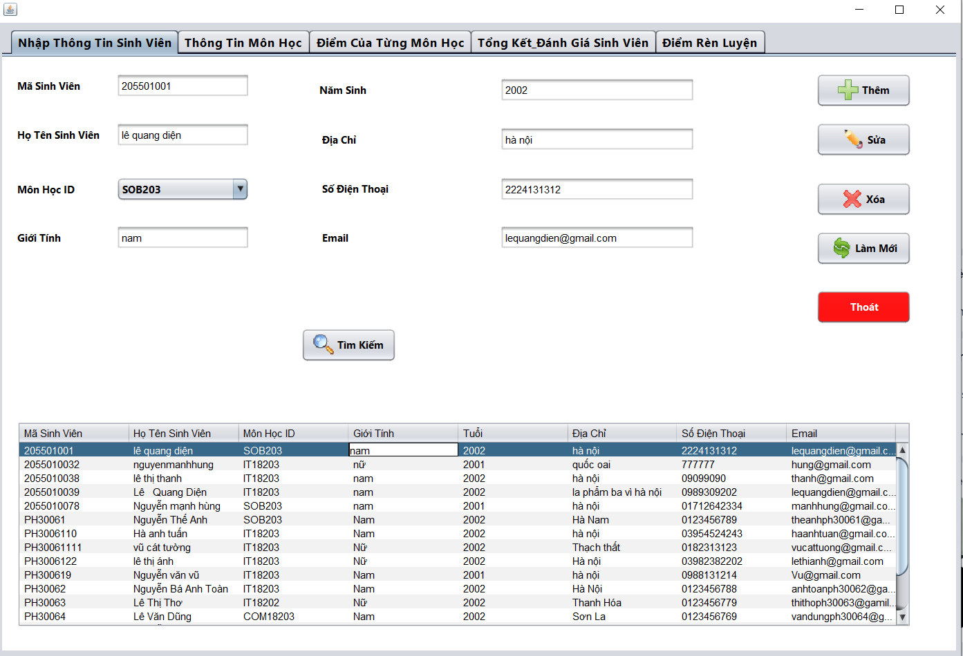
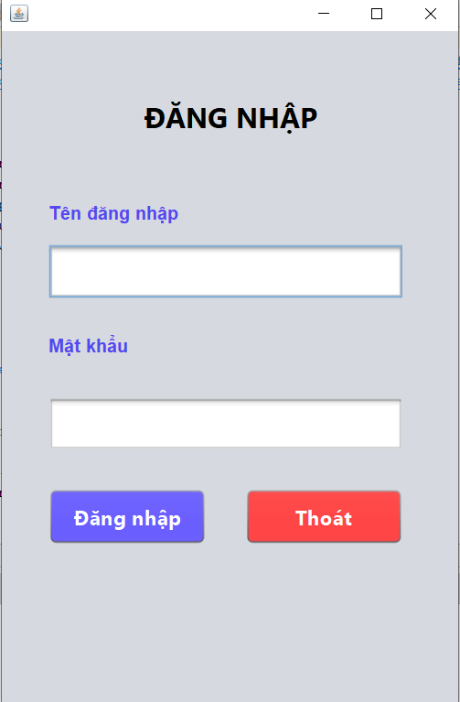
3. Xây dựng chương trình
Đăng nhập thành công
Giao diện đăng nhập
Giao diện nhập thông tin sinh viên

Slide 24
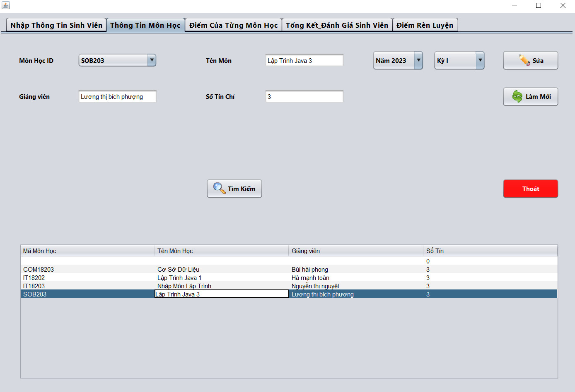
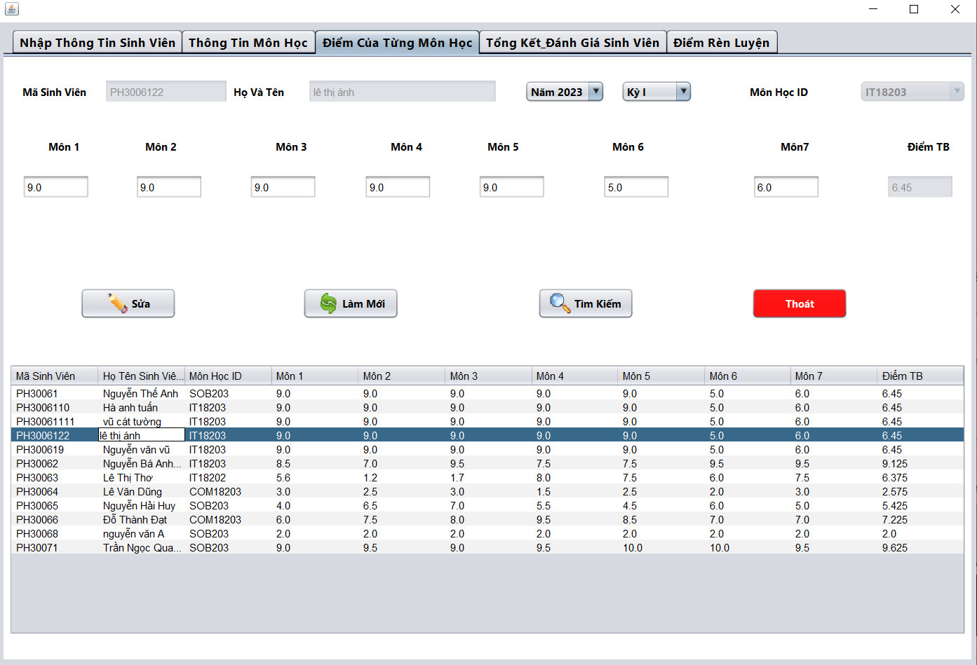
Giao diện nhập thông tin môn học
Giao diện điểm từng môn học

Slide 25
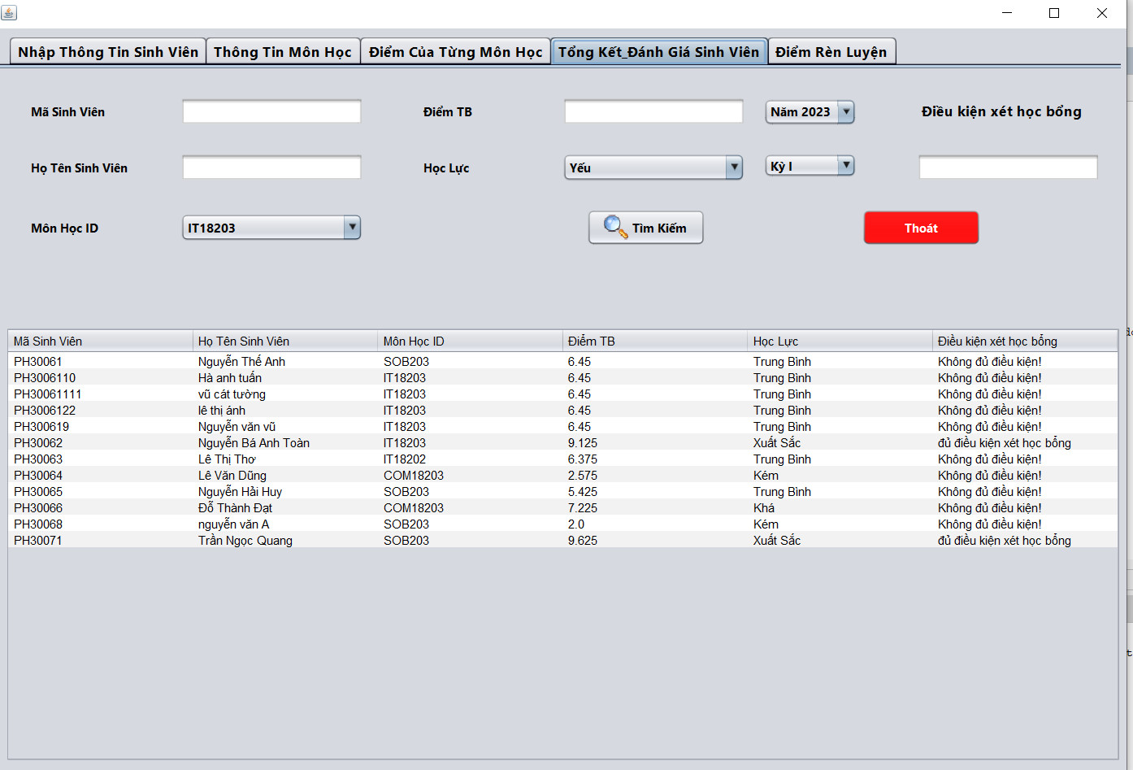
Giao diện tổng kết đánh giá sinh viên sẽ hiển thị điểm trung bình của sinh viên.
Giao diện tổng kết đánh giá sinh viên

Slide 26
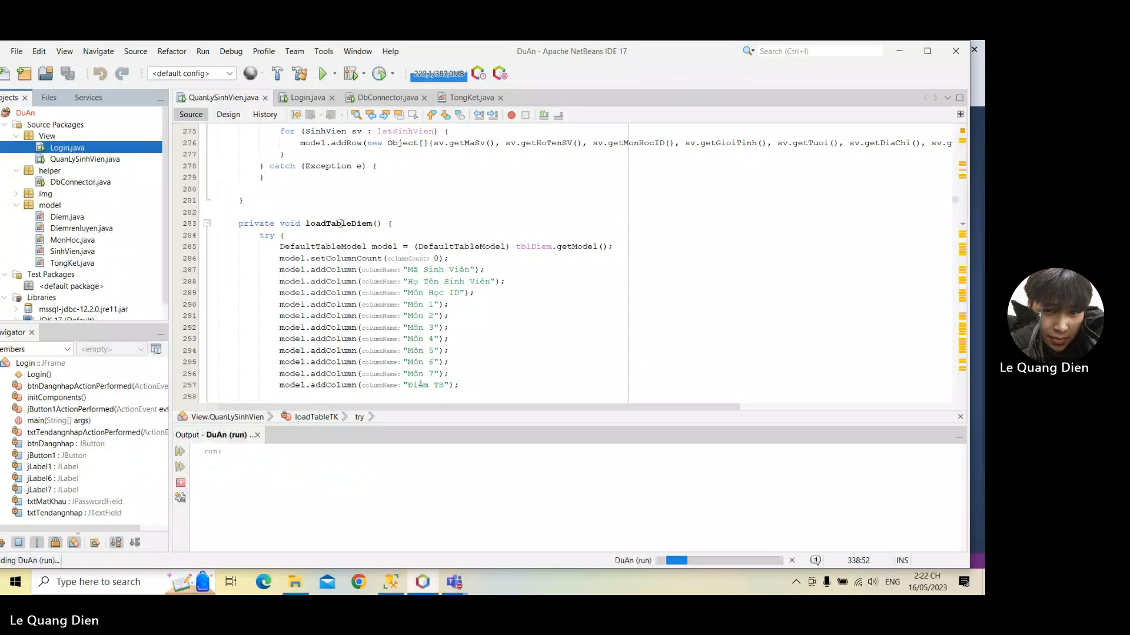
VIDEO DEMO SẢN PHẨM

Slide 27
4. KẾT LUẬN VÀ HƯỚNG PHÁT TRIỂN
Kết luận
- Trong quá trình thực hiện đề tài trên em đã gặp không ít khó khăn do hạn chế về thời gian và kinh nghiệm bản thân, nhưng được sự hướng dẫn của cô Lương Thị Bích Phượng bài nghiên cứu khoa học của chúng em đã đạt được những kết quả sau:
+ Về kỹ thuật: nhóm em đã học và củng cố thêm được các kiến thức về mảng lập trình, phân tích, thiết kế hệ thống và trình bày giải quyết vấn đề
+ Về hệ thống: hệ thống đã cơ bản thể hiện được những gì nhóm nghiên cứu về công nghệ java và phát triển ứng dụng quản lý điểm sinh viên công nghệ thông tin trường đại học Kiến Trúc
Hướng phát triển
- Phát triển tiếp về tính điểm rèn luyện
- Phát triển về tính điểm khen thưởng
- Phát triển thêm về chức năng xuất execl

Slide 28


